Slide 1
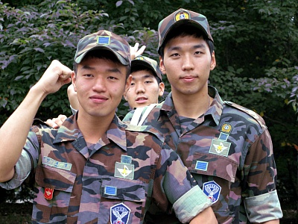
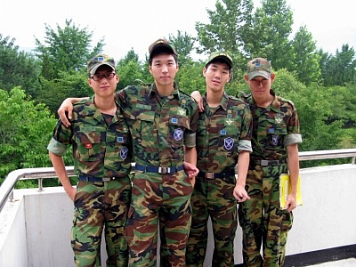
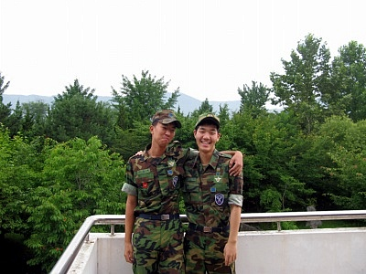

운명
우연일까?

Slide 2
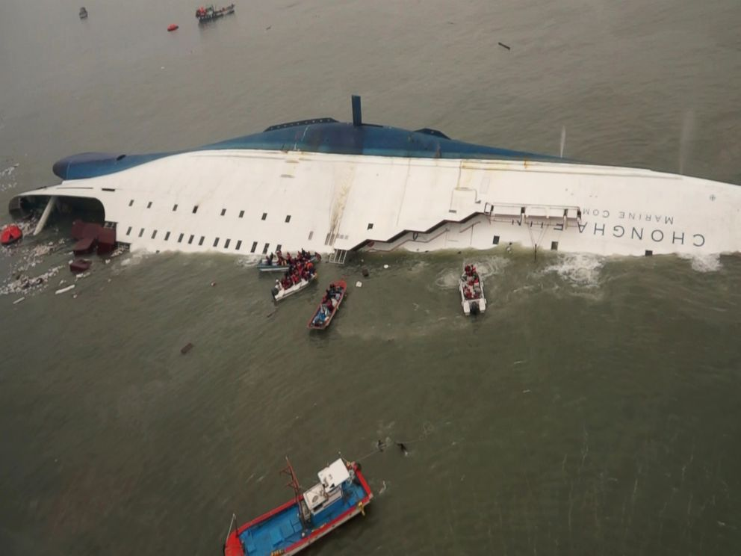
Notes:
저희는 지난 4월 우리는 가슴 아픈 일을 겪었습니다.

Slide 3
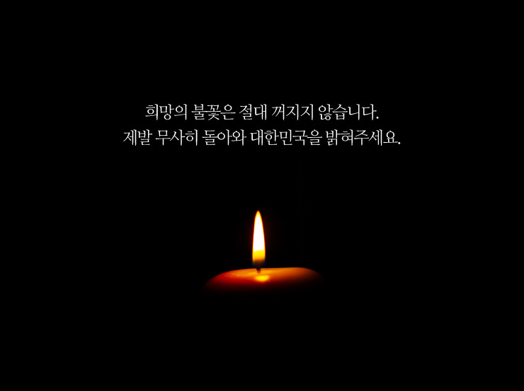
Notes:
모두가 한마음으로 기도했지만,
많은 아이들이 가족의 품으로 돌아가지 못했습니다.

Slide 4
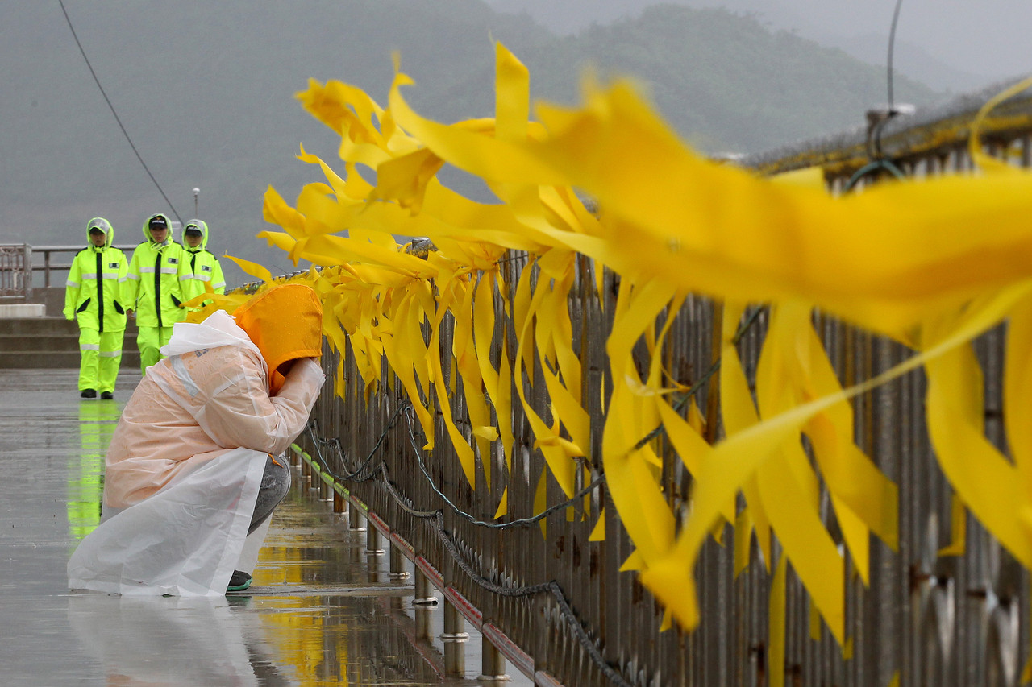
Notes:
저를 비롯한 많은 친구들이 한동안 우울감을 겪고 모든 시민들이 힘든 시간을 보냈습니다.

Slide 5
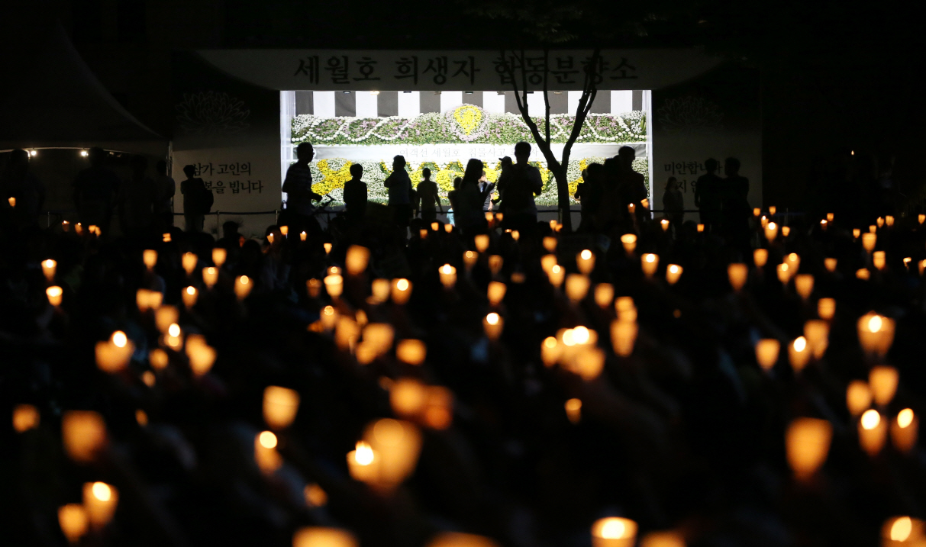
Notes:
세월호 침몰 사건은 인재라고 합니다. 원인을 쫒아가 보면 샐수 없이 많은 문제들이 얽혀 있었습니다.
사전점검관리, 위기관리시스템의 부재, 계약직 관행, 도덕적해이, 책임을 떠넘기는 태도. 직업은 있고 사명은 없는 자리에서 사람의 성장보다 돈의성장에 눈이 멀어 있던 게 아니었을까요.
어디부터 어떻게 문제를 풀어야 할까요.

Slide 6

가을방학/유유자적 사운드
아멜리에
사랑의 기술
취미는 사랑
강점 키 단점은 앉은키
행복의 열쇠는 세상과 타인에 대한 진정한 관심과 사랑의 표현에 있다.
이웃들의 삶
생존 / 경쟁 / 불안
자신만의 삶의 방향, 자신만의 꽃을 피우기도 전에
열정으로 둔갑.
자아실현을 위해서는 인간다운 삶을 희생, 그것을 선택한 개인이 짊어져야 할 것으로 당연히 여김.
내가 바라는 세상.
다양한 삶이 인간다운 형태로 꽃피우길.
세상은 넓고 문제는 많고
NGO, NPO, 시민단체, 사회운동 활동가
후원금 일부 기관에만 모임/ 이외에 대다수 단체들은?
영세한 삶이 보장된 길
나 대신 혹은 누구 대신해서 이런 일 하는 사람들
어려워야 하는 게 당연한가?
친구한테 밥 한번 못사는 게 당연한가? 연애 못하는 게 당연한가? 결혼 못하는 게 당연한가? 신혼 반 지하부터 시작하는 게 당연한가?
이 모양이면 앞으로 누가 이 일을 하겠나?
미션 달성 운영비도 없다.
결국, 각자의 미션 달성 어렵고 좋은 세상은 더디게 온다.
이 사회에 어떤 게 필요할까
내가 할 수 있는 일이 없을까?
난 미디어 & 경영학 전공했어
요즘 맨날 ICT 어쩌고, 스마트폰, IOT 흐름이 있어!
그래, 이들을 위한 기부 유통 플랫폼을 만들자!
Notes:
내 존재다 오롤롤ㄹ로롤

Slide 7
행복은 세상과 타인에 대한 진정한 관심과 사랑의 표현에 있다.
행복은 세상과 타인에 대한 진정한 관심과 사랑의 표현에 있다.
세상은 넓고 문제는 많고.
NGO, NPO, 시민단체, 사회운동 활동가.

Slide 8
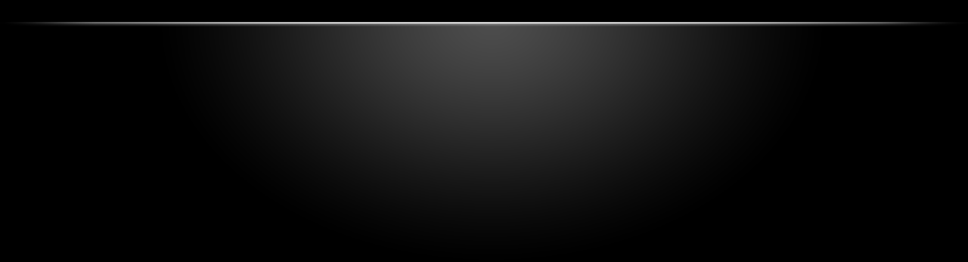
1.배경 및 동기
세상에 많은 문제들
Notes:
이처럼 우리가 사는 이 세상은 빠르고 복잡하게 변하고,
이에 따라 다양한 사회문제들이 생겨나고 있습니다.
이 모든 문제에 나를 배재한 채 정부의 탓으로만 돌릴 수 있을까요.
어떻게 이 많은 문제들에 대응해서 더 좋은 세상을 만들 수 있을까요.

Slide 9

1.배경 및 동기
사회
3섹터
NGO,NPO,시민단체
시장
정부
Notes:
이 다양한 문제들을 시민들이 직접 해결하고자 나온 집단이 있습니다.
이들을 일컫기를 3섹터라고 합니다. 정부와 시장을 밖에 시민사회를 뜻하지요.
NGO NPO 시민단체 등 이들 단체는 각자가 가진 미션에 따라서 공익을 추구하는 단체입니다.

Slide 10
1.배경 및 동기
A그룹
B그룹
참여연대
굿네이버스
경실련
국경없는의사회
그린피스
세이브더칠드런
내가꿈꾸는나라
청년유니온
학벌없는사회
풀뿌리희망재단
Notes:
여러분들에게 두 가지 집단의 단체를 보여드리겠습니다. 아시는 분들은 거수해주세요.
A그룹을 살펴보죠. 처음 듣는 곳 계신지.
이번엔 B그룹입니다.
모르는 분들이 많죠.
세상에 문제가 다양하듯 그 문제의식을 가지고 그것을 해결하기 위한 3섹터의 단체도 많습니다.

Slide 11
1.배경 및 동기
일부에 몰려 영세함
시민없는
시민단체
계 | 중앙행정기관 | 시‧도
11,755 | 1,442 | 10,313
증 176 (2013. 12. 31. 대비) | 증 29 (2013. 12. 31. 대비) | 증 147 (2013. 12. 31. 대비)
의존적인 운영 형태
3섹터 미션 수행 어려움
Notes:
이렇게 모르는 B그룹에 가까운 단체가 대부분이다.
올해 3월31일 기준 11,755 개의 3섹터 단체들이 존재. 그러나 시민들이 잘 모른다.
이에 따라 문제가 되는 것은
첫째, 이에 따라 A그룹과 같이 후원금은 일부 거대 단체로만 몰리는 경향이 있습니다.
둘째, 시민사회라 일컫는 이 섹터에 다양한 시민들이 함께 고민하고 교류하는게 의미 있는데, 현재는 많은 시민의 참여가 없는 상태입니다. 이에 따라 시민없는 시민단체라는 오명도 얻고 있습니다.
셋째, 이들은 때로 시장과 정부를 견제하는 역할을 수행하는데, 후원금이 없다 보니 재정적으로 그들에게 의존적하곤 합니다. 이에 따라 자유로운 미션수행에 어려움을 겪습니다. 이런 문제의식에서 참여연대는 정부로부터 한 푼의 지원금도 받지 않고 있죠.
결국 3섹터의 미션수행은 어려움을 겪습니다.
상황이 이렇다 보니 좋은 뜻을 품은 청년이 세상을 위해 일을 하고 싶어도 영세한 삶이 약속된 길 앞에서 망설이곤 합니다. 3섹터의 미래가 불투명한 것이지요.
사회문제를 해결하고 더 나은 세상을 만들고자하는 것이 이들의 직업이고 사명입니다.
이들을 통한 더 나은 세상을 바라는 것은 무리일까요
저희 아이엠은 고민했습니다.
우리 각자 자신의 안녕만을 위해서 달려가는 것만으로 우리의 삶은 가치 있는가.
우리가 생업에 종사할 때에
누군가는 이 세상의 문제해결을 위해 싸워야 한다면,
우리도 그에 대한 책임을 나눠야 하지 않을까.
어떻게 책임을 나누고 동참할 것인가.
어떻게 하면 많은 사람들이 함께 동참할 것인가.
이 사회에 무엇이 필요할까.

Slide 12
1.배경 및 동기
이 사회에 무엇이 필요할까
난 미디어 & 경영학 전공했어
요즘 맨날 ICT/스마트 폰
플랫폼 사업에 관심
Notes:
저희는 고민했습니다.
우리 각자 자신의 안녕만을 위해서 달려가는 것만으로 우리의 삶은 가치 있는가.
우리가 생업에 종사할 때에
누군가는 이 세상의 문제해결을 위해 싸워야 한다면,
우리도 그에 대한 책임을 나눠야 하지 않을까.
어떻게 책임을 나누고 동참할 것인가.
어떻게 하면 많은 사람들이 함께 동참할 것인가.
이 사회에 무엇이 필요할까.

Slide 13
2.기업소개
기부 유통 플랫폼을 만들자!
아이엠
MISSON
모든 사람들이 사회적 가치에 힘쓰고 있는 단체에 적어도 하나씩 참여하는 세상
모든 시민이 하나씩 후원에
참여 하는 게 당연한 세상
Notes:
그렇게 저희 기부 유통 플랫폼 아이엠은 시작됐습니다.
기부가 단순한 선행이 아니라 자신의 가치관을 표현하는 수단이라는 의미에서 이름지은 아이엠은
후원자와 3섹터 단체를 연결해주는 플랫폼 서비스 회사입니다.
이 플랫폼을 통해서 ‘모든 사람들이 사회적 가치에 힘쓰고 있는 단체에 적어도 하나씩 참여하는 세상’을 만드는 것이 저희의 미션입니다.
3섹터가 겪는 문제의 원인들을 저희 플랫폼을 통해 해결하면서
많은 시민들을 단체와 연결해줘 3섹터의 생태계를 조성하고자 합니다.

Slide 14


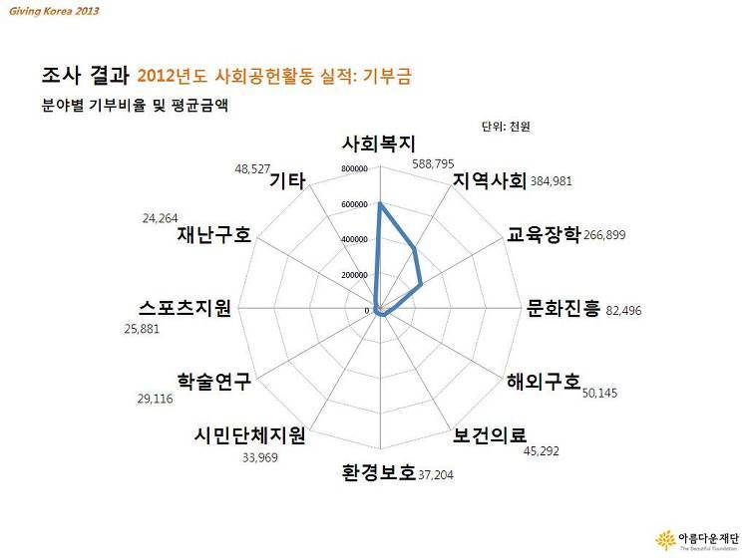

3.문제점 분석
기부유통플랫폼
I am
구조적 문제
일시적 충동적 기부문화
Notes:
먼저 문제를 찾아보겠습니다.
여기 기부를 하지 않는 한 시민이 있습니다. 왜 안하는걸까?
후원을 막고 있는 모든 원인들을 정리해 보겠습니다.
1. 구조적
대부분의 기부는 동정에 의한, 때문에 이슈를 보고 일시적인 기부가 대부분.
우리나라 사람들에게 기부란 아직 그런 것.
때문에 특정분야에 몰리는 경향이 잘 나타내고있다.

Slide 15
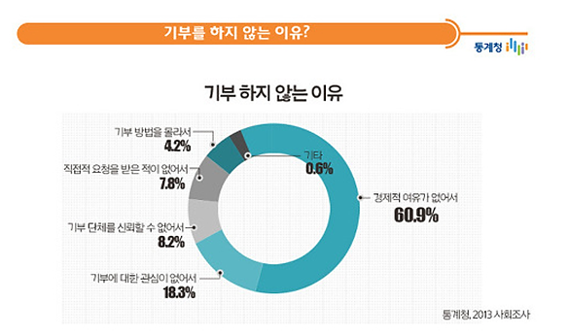
3.문제점 분석
기부유통플랫폼
I am
단체내부
문제
투명성미흡
홍보부족
Notes:
2. 단체의 문제
3. 기타 개인의 문제

Slide 16
3.문제점 분석
기부유통플랫폼
I am
기타개인
문제
기부금부담

Slide 17
3.문제점 분석
기부유통플랫폼
I am
첫째, 시민들의 기부금에 대한 부담감
둘째, 투명성에 대한 의구심
셋째, 재정악화로 인한 질 낮은 홍보상황
Notes:
문제의 원인을 정리를 해보자면 이렇습니다.
첫째, 시민들의 기부금에 대한 부담감
둘째, 투명성에 대한 의구심
셋째, 재정악화로 인한 질 낮은 홍보상황

Slide 18
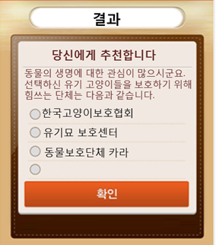
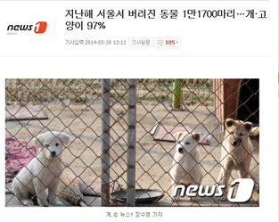
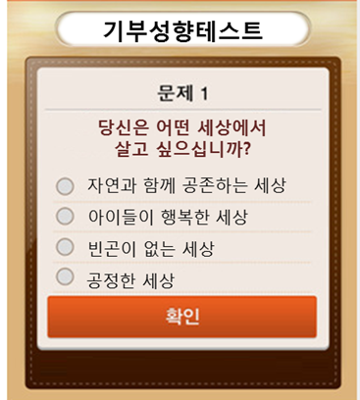

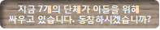
4.사업의 세부 내용
기부유통플랫폼
I am
Key Idea 매칭
기부성향테스트
문제현장에서제안
중간 탐색 비용을 낮춰줍니다!
Notes:
앞서 파악한 문제의 원인을 해결함과 동시에
후원자들에게 새로운 가치를 창출해주는 저희의 플랫폼을 소개합니다.
기부는 일시적인 동정에 의한 것이 아니라. 자신의 가치관을 찾고 표현하는 수단입니다.
사용자는 저희가 제공하는 테스트 내의 몇몇 문항들을 통해서
자신의 가치관과 맞는 몇 개를 단체를 추천받습니다.
각 단체의 요약된 정보를 살펴보고 최종적인 결정은 후원자에게 맡깁니다.

Slide 19
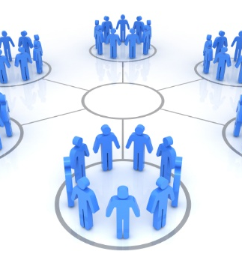
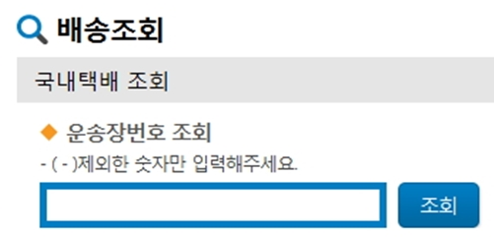
4.사업의 세부 내용
기부유통플랫폼
I am
Key Idea 피드백
기부액운송장번호
상호커뮤니티
재 계약 제도
기부금액 조회
발급된 운송장번호를 조회하세요.
2014.봄
70%
2014.여름
80%
2014.가을
65%
투명성 & 재미 & 기부만족도 업!

Slide 20
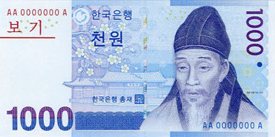
4.사업의 세부 내용
기부유통플랫폼
I am
Key Idea 소액
초 소액 기부
기부 상한제
운영비 지정제
천원
오천원
15%~30%
부담감 낮추고 투명성 높이고!
Notes:
운영비지정제
모집 비용 충당 비율에 대한 규정(제13조)에 따르면 기부금품의 15%를 운영비로 사용함
대다수의 시민들이 몰라서 얼마나 전달되는지 의구심 갖는다.
그런데 이 15%로 운영비가 부족해 미션수행에 어려움을 겪는 단체도 있음.
앞선 커뮤니티에서 많은 피드백을 통해 운영비에 부족 대한 문제의식이 생긴 시민들이 기부금에서 운영비를 직접 더 지정할 수 있는 창구를 마련함.
최소 15퍼센트를 쓴다고 명시함으로 투명도를 높이고, 더 많은 운영비를 조달받을 수 있도록 마련하는 것.

Slide 21
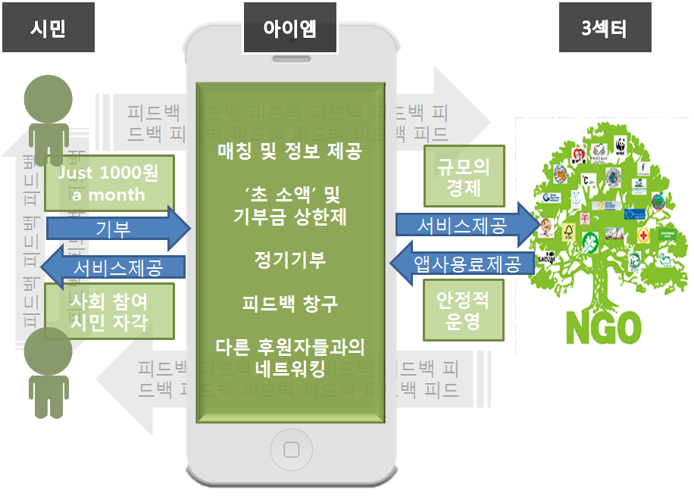
4.사업의 세부 내용
기부유통플랫폼
I am
Business Model
홍보 및 수용자
관리 대행 명목
앱 사용료
Notes:
주 수입원은 3섹터 단체에게
홍보 및 수용자 관리를 대행해주는 명목으로 받는 앱 사용료

Slide 22

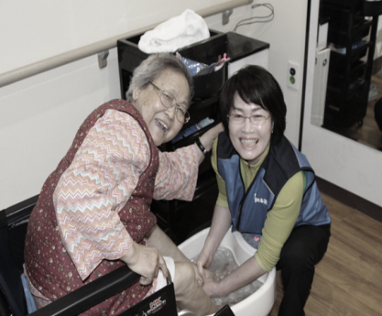
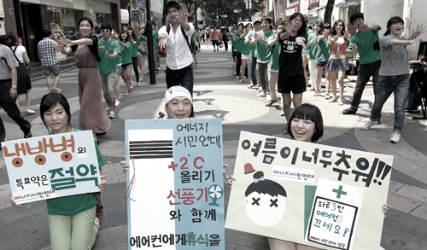
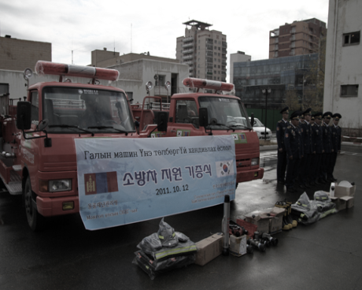
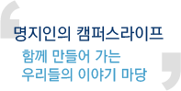
4.사업의 세부 내용
기부유통플랫폼
I am
대상
시민
3섹터
..….
사회복지시설
시민사회단체
민간단체
모든 시민=잠재고객
공익 사업 단체
학교도 브랜드 이미지 강화에 힘써야하는시대
문제의식을 갖고 있는 시민
자체 검증 통한 단체
자체 심사 거친 사업단체에 서비스 제공

Slide 23

4.사업의 세부 내용
기부유통플랫폼
I am
가격
기부액 상한제
앱 사용료
시민
3섹터 단체
1000~5000원
가격차별화

Slide 24
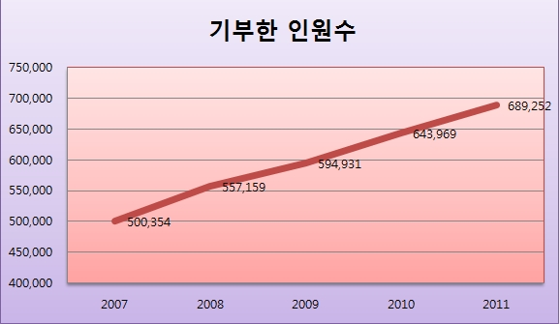
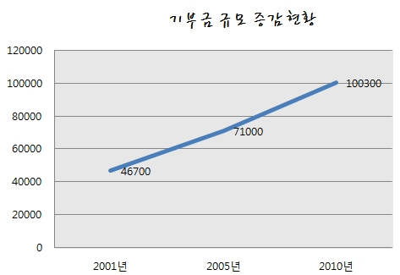
5.목표시장분석
기부유통플랫폼
I am
시장분석
기부자의 증가
기부규모 증가
커지고 있는 기부시장

Slide 25
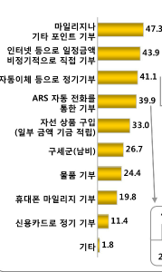
5.목표시장분석
Intro
I am
기부유통플랫폼
I am
기부유통플랫폼
소비자분석
소비자 분석
선호하는기부방법
‘번거롭지 않고’
‘금액 부담감X’
Notes:
일반 시민들이 선호하는 기부방법에 대해 알아보았습니다.
일위가 마일리지 기타포인트 기부인데, 이유는 번거롭지 않고 금액 부담감이 없어서이다.
이걸로 기부자들은 간단하고, 편한방식의, 부담감이 없는 한도내의 기부를 선호한다는 것을 알 수있다.

Slide 26
5.목표시장분석
Intro
I am
기부유통플랫폼
I am
기부유통플랫폼
소비자분석
소비자 분석
기부금 내역공개
‘기부금 공개하라’
60%
HOME PAGE
Notes:
조사결과 10명중 6명은 기부금 공개를 찬성했고, 그 중 60%가 공개수단으로는 기부단체 홈페이지를 통한 공개를 가장 선호 했습니다.

Slide 27
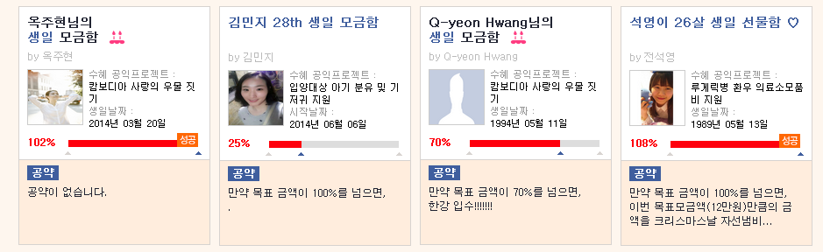
6.사업경쟁력
Intro
기부유통플랫폼
I am
경쟁사 분석
시민 직접 기부형,BE KIND
기부+놀이문화
=생일기부
Notes:
생일 주인공 지인들에게 선물 대신 돈을 모금

Slide 28


6.사업경쟁력
기부유통플랫폼
I am
경쟁사 분석
기업 스폰서형 기부,해피빈
+
기업의 대리 기부

Slide 29
6.사업경쟁력
기부유통플랫폼
I am
경쟁사
문제점
첫째, 여전히 낮은 플랫폼의 접근성
둘째, 너무 복잡한 카테고리
셋째, 단발성으로 끝나는 기부
Notes:
첫째, 비카인드경우 그런 플랫폼이 존재하는지 조차 모르는 사람들이 더 많다.
둘째, 해피빈의경우 기부대상을 물색하기에 카테고리가 너무 복잡해 자기가 기부하고자 하는 이슈를 찾기가 복잡하고 번거롭다
셋째, 비카인드, 해피빈 모두 시민이 장기적으로 관심을 쏟는 기부가 아니라, 단발성으로 끝납니다. 더 많은 관심이 필요하다.
따라서 우리는 기부자에게 접근성이 높은 서비스를 제공하고, 어떻게하면 장기적으로 관심을 가지게 할까 생각했다.

Slide 30
6.사업경쟁력
기부유통플랫폼
I am
차별적
경쟁력
아이엠의 차별성
매칭 서비스
I am 커뮤니티
운송장 번호 제공
Notes:
첫째, 탐색 비용을 낮추는 매칭서비스를 제공합니다. 간단한 알고리즘을 통해서 각시민에게 각자의 관심 분야와 그에 맞는 단체를 추천합니다. 또 IOT기술을 이용→ 생활 속에 있는 매칭 서비스를 제공합니다.
둘째, 아이엠 커뮤니티를 운영합니다. 회원제로 만들어, 각자가 관심있는 분야의 게시판에서 타 후원자들과의 교류를 통해 소속감을 가지고, 그것이 기부에대한 장기적인 관심까지 이어질 수 있는 것을 꾀했습니다.
셋째, 기부를 하면, 그 기부에 대한 운송장 번호를 제공해 기부의 처음부터 그것이 어떤 경로를 통해 어디로 쓰이는지 0부터 10까지 알수 있도록 합니다. 투명성도 높이고 시민의 관심을 이어나갈수있는 일석이조 효과가 있을 걸로 예상 됩니다.

Slide 31
7.사업화계획
기부유통플랫폼
I am
추진계획
단계 항목 | 초창기 (6개월) | 단기(1년) | 중기(3년) | 장기(5년) | 궁극기
단체 수 | 10개 | 1000개 | 3000개 | 10000개 | .
후원자 수 | 00명 | 7만명 | 150만명 | 국내외 500만명 | .
앱 사용료 | 무료 | 무료 | 유료화전환 (가격차별화 시행) 평균 1만원 | 평균 2만원 | .
주요 사업 내용 | 프로토 타입 제작 소수 단체를 대상으로 한 린스타트업. (피드백과 수정을 반복하는 단계) | 오픈베타서비스 ‘아이엠’브랜드 기부와 재인 목표 | 티끌태산. 커뮤니티 활성화. 브랜드 회상. 손익분기점. | 확보된 수용자를 바탕으로 한 3섹터 연계형 사업 다각화 | 모든 시민이 사회에 참여한다는 회사의 비전을 실현, 세계로 확장
Notes:
구체적인 추진 전략

Slide 32
7.사업화계획
기부유통플랫폼
I am
추진계획
Money
보수적 15%
1명 150원
70명 10500원
이용자 7만명
장기적으로
1단체 회원5000명
국내외 500만명
앱 사용료
1개월에 1만원
1년 간 무상
늘리는 기간
1만개 중 1천 개 목표
2015 10월
1000만원 수입
200만원 이윤
800만원
제작비: 플랫폼 제작 실비 500만원
홍보비: 초기 300만원
Time
2015년1월
2016년1월
2016년2월

Slide 33
8.재무계획
기부유통플랫폼
I am
추정재무계획
초기 소요자금
총 초기비용 2300만원
(플랫폼구축비, 사무실및사무집기, 인건비, 홍보비)
자본조달 계획
자기자본 500만원
한국사회적기업진흥원 정책자금 3000만원 차입 (연리 4%)
Notes:
그냥 대충보여줄거

Slide 34
8.재무계획
기부유통플랫폼
I am
추정재무상태표
구 분 |  | 1차년도 | 3차년도 | 5차년도 | 비고
Ⅰ. 매 출 액 |  | - | 360,000 | 2,400,000
Ⅱ. 매 출 원 가 |  | 113,000 | 33,000 | 33,000
Ⅲ. 매 출 총 이 익 |  | -113,000 | 330,000 | 2,376,000
Ⅳ. 판매비와 관리비 | 인건비 | 78,000 | 81,900 | 85,995 | 5%임금 인상가정
 | 복리후생비 | 100 | 200 | 300
 | 임대료 | 3,600 | 3,600 | 3,600
 | 통신비 | 1,000 | 1,000 | 1,000
 | 광고비 | 6,000 | 7,000 | 8,000
 | 이자비용 | 1,200 | 1,200 | 1,200 | 차입이자율4%
 | 서버비용 | 3,600 | 3,800 | 4,000 | 물가상승 2%가정
 | 기타 | 1,000 | 2,000 | 3,000
 | 소계 | 94,500 | 100,700 | 107,095
Ⅴ. 영 업 이 익 |  | -207,500 | 229,300 | 2,259,905
Ⅵ. 영 업 외 수 익 |  | 0 | 10 | 15
Ⅶ. 영 업 외 비 용 |  | 100 | 100 | 100
Notes:
그냥 대충보여줄거

Slide 35
8.재무계획
기부유통플랫폼
I am
추정재무상태표
Ⅷ. 경 상 이 익 |  | -207,600 | 229,190 | 2,259,820
Ⅸ. 법 인 세 비 용 |  | 0 | 6,421 | 497,160 | 세율22%
Ⅹ. 당 기 순 이 익 |  | -207,600 | 222,769 | 1,762,660

Slide 36
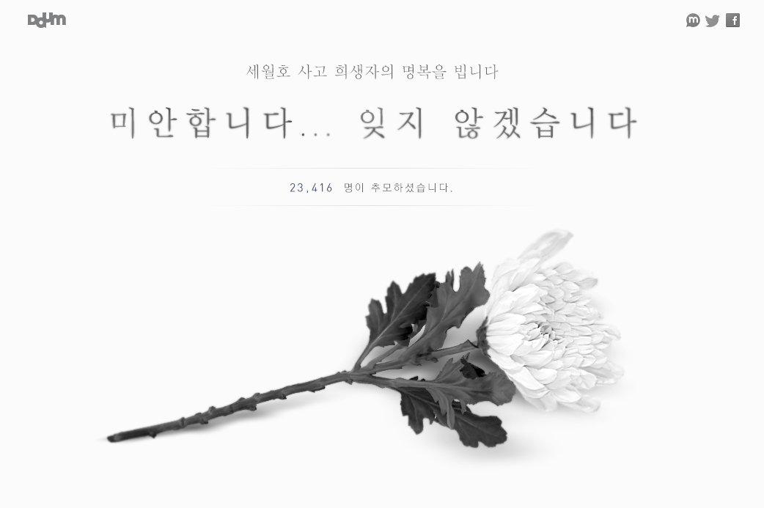
아이엠은
기부유통플랫폼
I am
많은 시민들이
생활 속의 혁명가가
되길 꿈꿉니다.
Notes:
많은 시민들이 사회 문제에 참여하고, 교류하고, 협력하면서 점차 좋은 사회를 만들어 나가는 생활 속의 혁명가가 되길 꿈꿉니다.

Slide 37
<H1>어필 타임</H1>

Slide 38
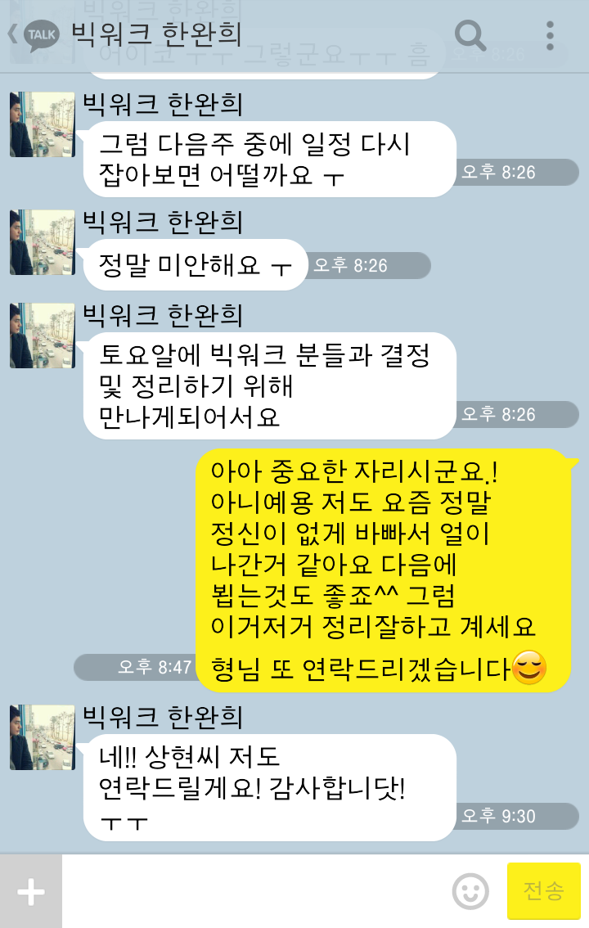
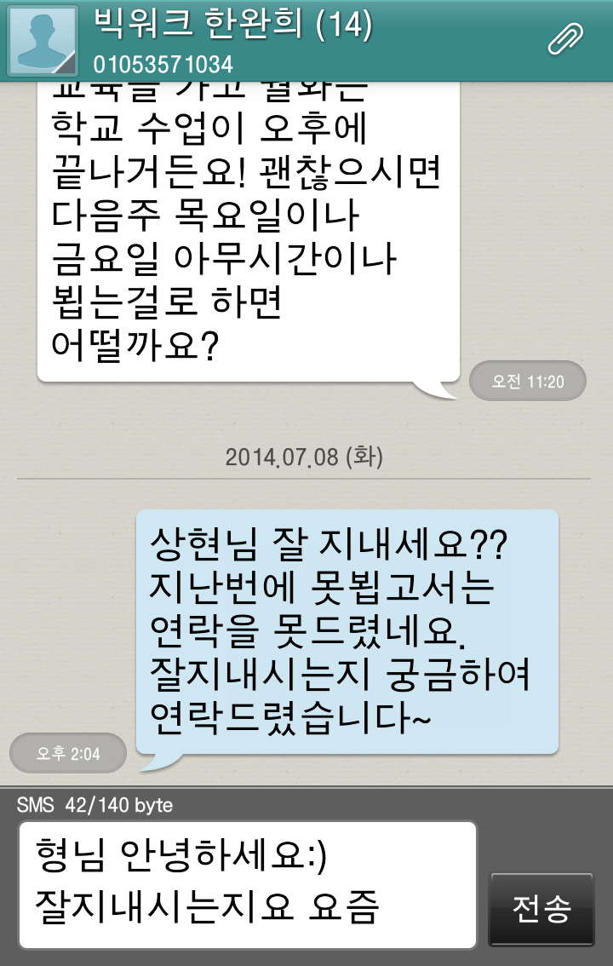
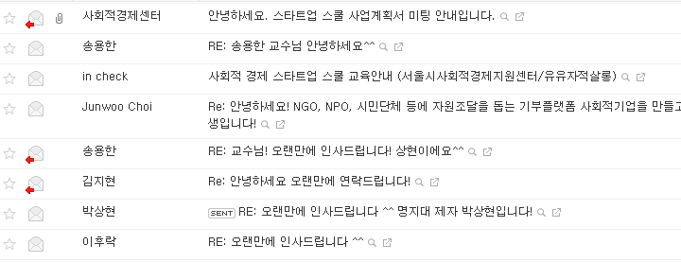
전문가에게 자문을 구하고 있습니다!
기부톡 대표님, 비카인드 이사님, 빅워크 대표님, 다원기술 대표님, SK플래닛 OCB기획부서 상무님, 기부문화연구소 실장님, 유유자적살롱, 사회적경제지원센터, NGO학 송용한 교수님, 디지털미디어학과 최선규 교수님

Slide 39
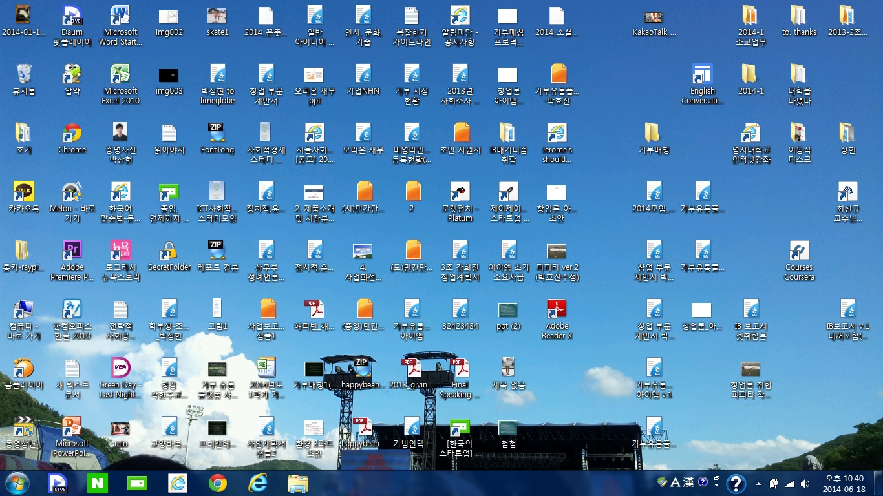
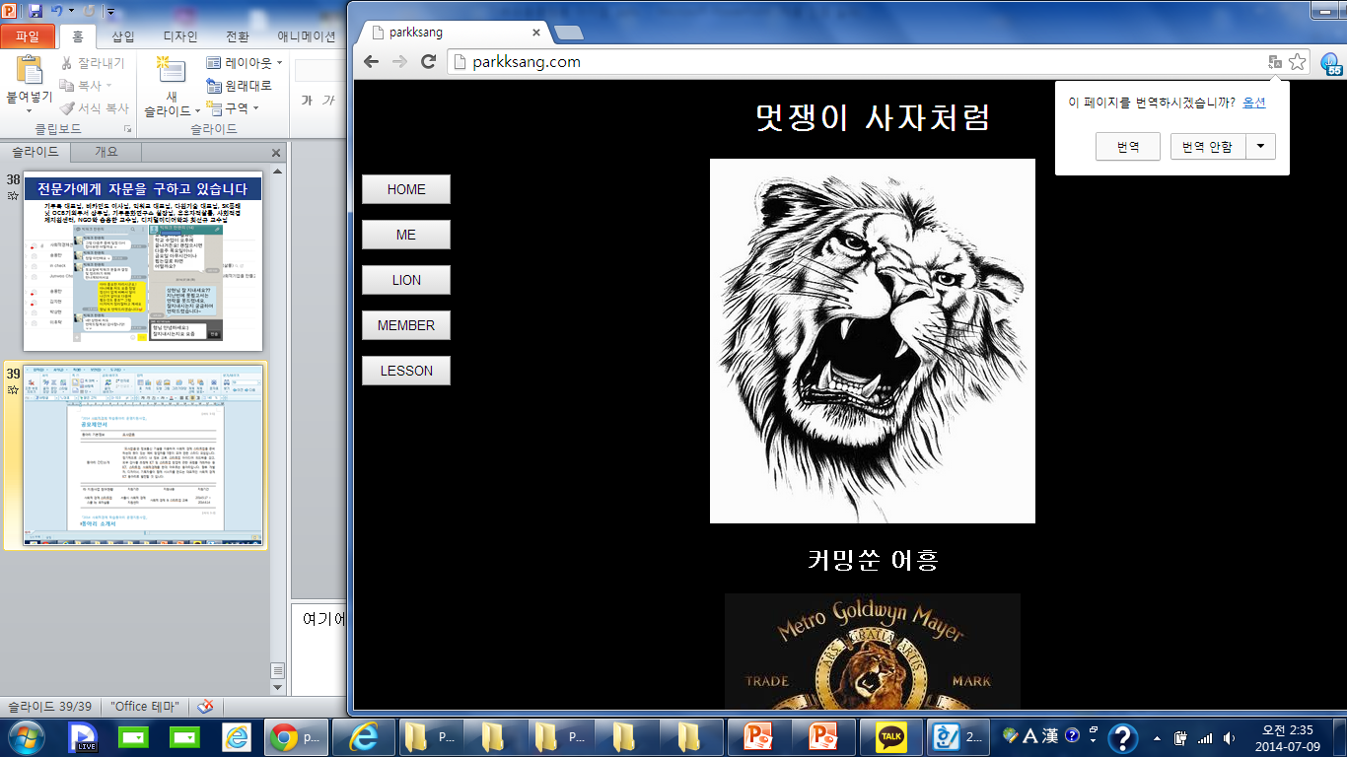
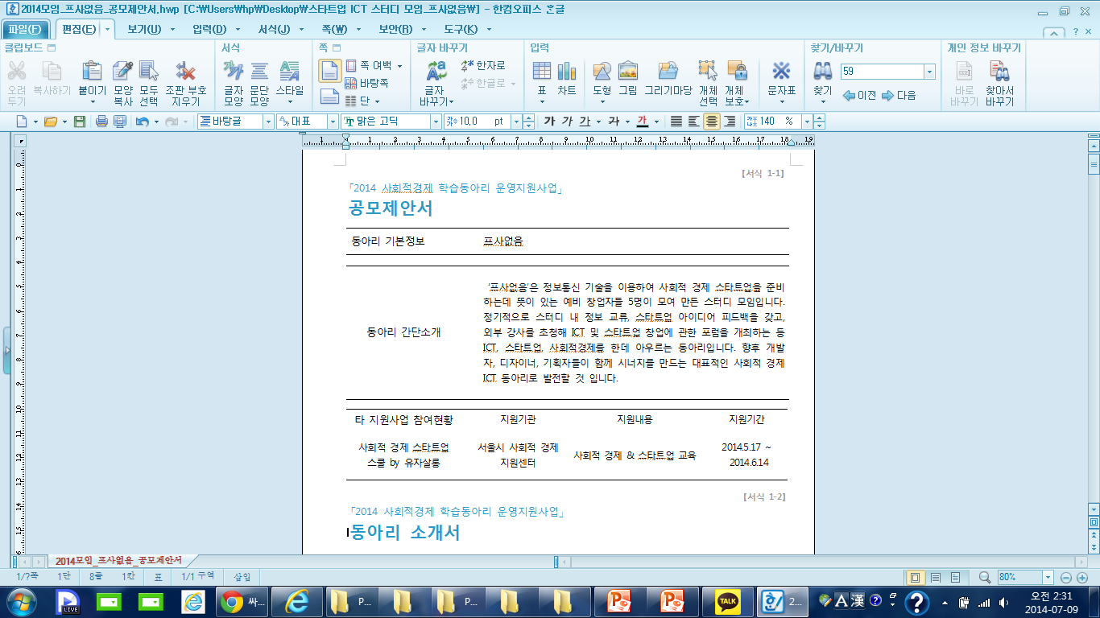
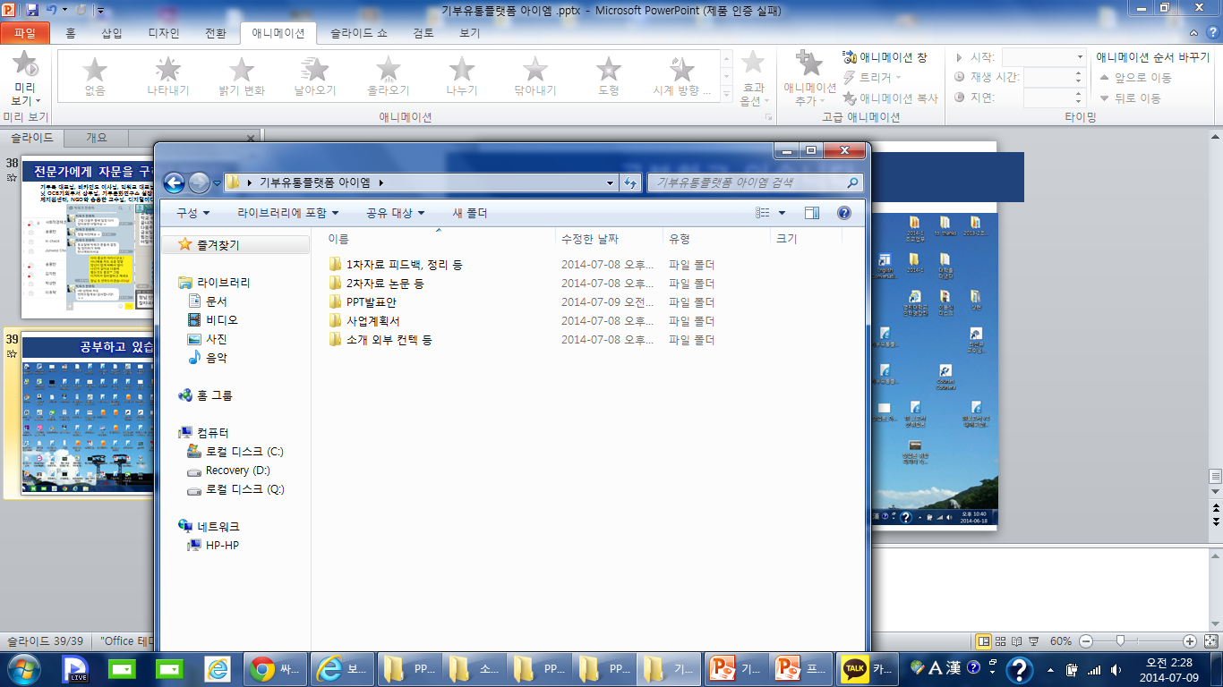
공부하고 있습니다!
프로그래밍 공부
아이디어 공부
스타트업 및 ICT공부

Slide 40
아이디어 더 있습니다!
사업 초기 단계에서 후원자의 모든 sns계정에 연동하여 “ㅇㅇㅇ님이 어디에 후원하고 계십니다.”
기부매칭의 일환으로
SNS계정에 노출되어있는 키워드를 기반으로 단체를 추천해주는 것
지역사회를 기반으로 한 주변의 시민단체 및 NGO를 추천해주는 것
단체 후원이 아닌 전문 모금자 후원을 통해 대리 후원 및 피드백을 받는 것
하느님이 보우하사 우리나라만세 무우궁화 사암천리 화려가앙산
대한사람 대한으로 길이 보전하세 남산위에 저 소나무 철갑을 두른 듯

Slide 41
많은 참여 바랍니다!!
선생님들 가산점 드림

